Slide 1

ШИНЖЛЭХ УХААН ТЕХНОЛОГИЙН ИХ СУРГУУЛЬ
Мэдээлэл, Холбооны Технологийн Сургууль
F.CSM101 Программчлалын үндсэн аргууд
Компилятор, Семантик болон Үл шийдэгдэх асуудлууд
Лекц 3
Доктор (Ph.D) Ганбаатарын ГАНБАТ
2023-2024 Хавар

Slide 2
03
#
#
Лекцийн агуулга
Компилятор
Лексик шинжилгээ
Синтакс шинжилгээ
Семантик шинжилгээ
Семантик
Төлөв, шилжилт
Илэрхийллийн семантик
Командын семантик
Тооцоолол
Үл шийдэгдэх байдал
Зогсох асуудал

Slide 3
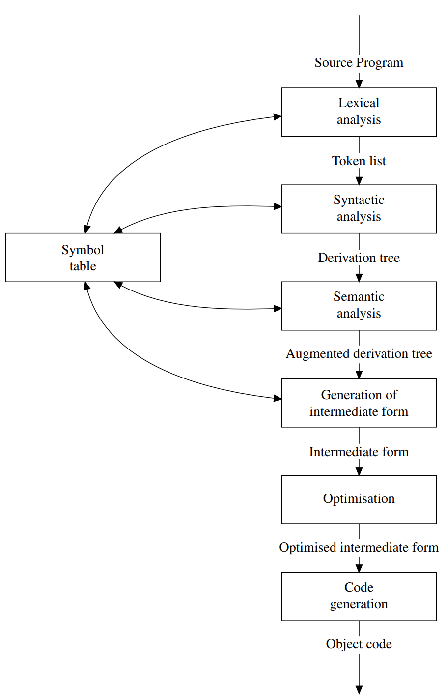
#
#
Компилятор
Notes:
Программыг автоматаар хөрвүүлэхэд хэлний синтакс тайлбарыг хэрхэн ашиглаж болохыг бид эцэст нь харж болно.
Ийм автомат хөрвүүлэгчийг компилятор гэж нэрлэдэгийг бид 1-р бүлгээс мэдсэн бөгөөд түүний ерөнхий логик бүтцийг Зураг 2.10-д үзүүлэв.
Энэ нь үе шатуудын дэс дараалсан дамжлагаар явагддаг.
Ялгаатай үе шатууд нь эх хэл дээрх программыг илэрхийлэх тэмдэгт мөрөөс объект хэл дээрх тэмдэгт мөр байгуулах хүртэл төрөл бүрийн завсрын дотоод дүрслэлийг үүсгэдэг.
Өмнөх бүлэгт дурдсанчлан энэ нөхцөлд "объект хэл"-ийг "машин код" эсвэл "доод түвшний хэл"-ээр ойлгох албагүй гэдгийг анхаарна уу.
Энэ нь ердөө хөрвүүлэлтэнд чиглэгдсэн хэл юм. Үргэлжлүүлээд бид компиляцын төрөл бүрийн үе шатуудыг товч тайлбарласан.
Бид компиляторыг хэрхэн бүтээх талаар тайлбарлах гэсэнгүй ([3]-ыг үзнэ үү), харин программчлалын хэлний судалгаанд ашигтай зарим санааг бэхжүүлэх зорилгоор авч үзэж байна.

Slide 4
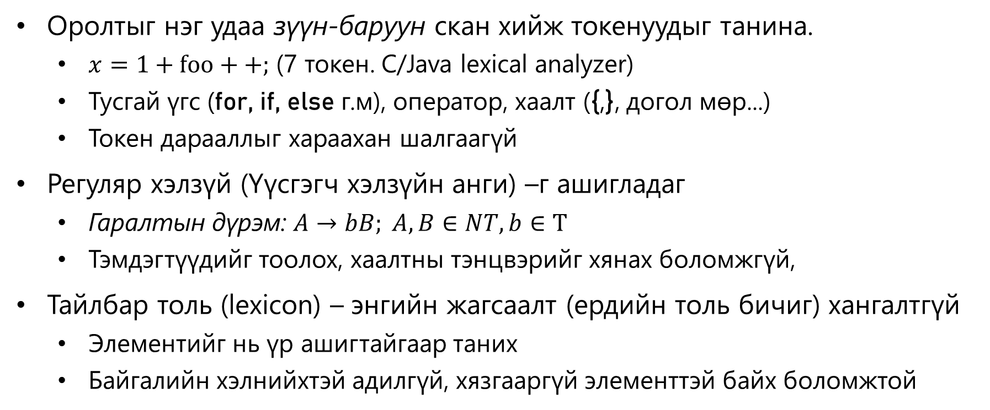
# КОМПИЛЯТОР
#
Лексик шинжилгээ буюу Scanning
Эх кодын текстийг задлан уншиж логик нэгж (token) болгон бүлэглэдэг
Оролтыг нэг удаа зүүн-баруун скан хийж токенуудыг танина.
$x=1+foo++;$ (7 токен. C/Java lexical analyzer)
Тусгай үгс (for, if, else г.м), оператор, хаалт ({,}, догол мөр...)
Токен дарааллыг хараахан шалгаагүй
Регуляр хэлзүй (Үүсгэгч хэлзүйн анги) –г ашигладаг
Гаралтын дүрэм: $A→bB; A,B∈NT, b∈T$
Тэмдэгтүүдийг тоолох, хаалтны тэнцвэрийг хянах боломжгүй,
Тайлбар толь (lexicon) – энгийн жагсаалт (ердийн толь бичиг) хангалтгүй
Элементийг нь үр ашигтайгаар таних
Байгалийн хэлнийхтэй адилгүй, хязгааргүй элементтэй байх боломжтой
Notes:
54eb018a-5b32-4943-9c3b-6c3a6c02144f

Slide 5
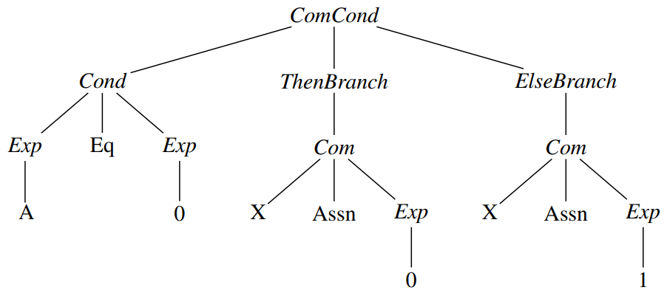
# КОМПИЛЯТОР
#
Синтакс шинжилгээ буюу Parser
Токен жагсаалтаас туханй хэлний гаргалгааны модыг байгуулдаг.
Навч нь токен, зүүн-баруун уншилт зөв хэллэг (эсвэл терминал) үүсгэнэ.
Гаргалгааны модыг бүтээх боломжгүй – алдаа өгч, компиляц зогсоно.
Хэлзүйн үүднээс оролтын тэмдэг мөр буруу байх.
Хэлзүйн гаргалгааны мод
Notes:
54eb018a-5b32-4943-9c3b-6c3a6c02144f

Slide 6
# КОМПИЛЯТОР
#
Семантик шинжилгээ
Context-based шаардлагад үндэслэн гаргалгааны модыг өргөтгөдөг.
augmented derivation tree
Контекст дээр суурилсан шаардлага
Зарлалт, төрөл, функцийн параметрийн тоо гэх мэт...
Шинэ бүтэц бий болдог.
Жнь, хувьсагч-токеныг төрөл, зарласан байрлал зэрэг мэдээлэлтэй холбоно
Ашиггүй давхардлаас зайлсхийхийн тулд модноос тусдаа бүтэц.
Тэмдэгээний хүснэгт (symbol table)
Танигчийн мэдээллийг цуглуулдаг.
Notes:
54eb018a-5b32-4943-9c3b-6c3a6c02144f

Slide 7
# КОМПИЛЯТОР
#
Завсрын код үүсгэх
Гаргалгааны өргөтгөсөн модны нэвтрэлт нь код үүсгэх бэлтгэл шат.
Объект хэлний хувьд олон тооны тусгай оновчлол шаардлагатай
Объект хэлнүүдийн шат дамжлагыг хамрах.
Компиляторын код үүсгэх эрмэлзэл
Объект хэлнүүдийн шат дамжлагыг хамрах.
Жнь, олон төрлийн архитектурт зориулсан машины код
Эх/объект хэлнээс хамааралгүй давуу тал
Тодорхой нэг хэлтэй холбоотой бүх сонголтыг нэг үе шатанд төвлөрүүлэх
Notes:
54eb018a-5b32-4943-9c3b-6c3a6c02144f

Slide 8
# КОМПИЛЯТОР
#
Кодын оновчлол
Объект код үүсгэхийн өмнө олон янзын оновчлол хийж болно.
Гаргалгааны модыг олон уншиж бүрдүүлсэн код үр ашиг багатай
Нийтлэг хийгддэг оновчлолууд
Хүчингүй кодын цэвэрлэгээ (Dead code removal)
Функцийн дуудалтын инлайн нэмэлт (In-line expansion of function calls)
Дэд илэрхийллийн задаргаа (ubexpression factorisation)
Давталтын оновчлол (Loop optimisations)
Notes:
Dead code removal: Өөрөөр хэлбэл, тэдгээрийн дуудаж болох гүйцэтгэлийн дараалал байхгүйгээс хэзээ ч гүйцэтгэх боломжгүй кодын хэсгүүдийг устгах.
In-line expansion of function calls: Зарим функцийн (процедурын) дуудалтыг харгалзах функцийн их биеээр орлуулж, гүйцэтгэлийг хурдан болгодог. Энэ нь бусад оновчлолыг хийх боломжтой болгодог.
ubexpression factorisation: Зарим программууд ижил утгыг нэгээс олон удаа тооцдог. Хэрэв энэ баримтыг компилятор илрүүлсэн бол нийтлэг дэд илэрхийллийн утгыг зөвхөн нэг удаа тооцоолж, хадгалсан байх боломжтой.
Loop optimisations: Давталт нь хамгийн том оновчлол хийх боломжтой газар. Эдгээрийн дотроос хамгийн түгээмэл нь төрөл бүрийн давталтын дотор утга тогтмол хэвээр байгаа дэд илэрхийллүүдийн тооцооллыг давталтан дотроос хасах явдал юм.

Slide 9
# КОМПИЛЯТОР
#
Кодын үүсгэлт
Оновчилсон завсрын кодоос эцсийн объект кодыг үүсгэнэ.
Тухайн объект хэлний тусгай онцлогт суурилсан оновчлол
Машины код үүсгэгч компиляторын хувьд регистрийн хуваарилалт маш чухал
Хувьсагчийг процессорын аль регистрт хадгалах.
Программын үр ашгийг дээшлүүлэхэд асар чухал.
Notes:
54eb018a-5b32-4943-9c3b-6c3a6c02144f

Slide 10
#
#
Семантикууд
PL-ний семантикын тайлбар нь синтакс тайлбараасаа илүү ээдрээтэй:
Үнэн зөв (exactness) болон Уян хатан (flexibility) байдлын харьцаа зэрэг эсрэг байдлын дунджыг олох техник асуудалтай холбоотой.
Үнэн зөв байдал: Зөв синтакс бүрийн юу хийхийг программыг биелүүлэхгүйгээр мэддэг байх
Яг зөв бөгөөд биелэлтийн үед утга салаалахгүй тайлбар шаардлагатай
Тухайн нэг архитектурт суурилахгүй
Уян хатан байдал: Хэлний ялгаатай хэрэгжилтийг үгүйсгэх ёсгүй
Семантик тодорхойлолтын хувьд хэл өөрөө нэг хэсэг нь болохгүй
Notes:
Үнэн зөв байдал: Зөв синтакстай байгууламж бүрээс юу хүлээх ёстой талаар нарийн тодорхой болоод утга салаалалтгүй тайлбар шаардлагатай,
Ингэснээр биелэгдэх үед юу хийгдэхийг хэрэглэгч архитектур хамаарахгүйгээр мэддэг (програм биелэгдэхээс өмнө).
Уян хатан байдал: Дээрх шинжилгээ ижил хэлний ялгаатай хэрэгжилтийг үгүйсгэх ёсгүй бөгөөд семантикийн хувьд зөв байх хэрэгтэй
Хэлийг хэрэгжүүлэхэд хийгдэх аливаа сонголтыг урьдчилан харах ёсгүй
Тиймээс хэл өөрөө хэлний тодорхойлолтонд хамаарахгүй/үүрэг гүйцэтгэхгүй
Тодорхой физик архитектур дээрх тодорхой компиляторыг ашиглан хэлний семантикийг өгөхөд хангалттай. Программын зохих ёсны утга агуулга нь тухайн архитектур дээрх тухайн компиляторыг хэрэглэсэн биелэлт гэж үздэг. Энэ нь уян хатан чанар огт байхгүй шийдэл – зөвхөн нэг хэрэгжилт (албан ёсны) байх бөгөөд бусад бүх хэрэгжилт бүхэлдээ эквивалент байна. Гэхдээ каноник хэрэгжилтийн ямар түвшинг хэвийн гэж үзэх вэ? Тухайн программын тооцоолол хийх хугацаа нь түүний тодорхойлолтын нэг хэсэг байх уу? Алдаа мэдээлдэг байх үү? Архитектураас хамааралтай оролт/гаралтын нийтлэг командуудыг хэрхэн өөр архитектурт шилжүүлэх вэ? Физик архитектурын хэрэгжилтийн технологи өөрчлөгдөхөд семантик хэрхэн өөрчлөгдөх вэ?

Slide 11
# СЕМАНТИК
#
Каноник хэрэгжилт
Тодорхой нэг физик архитектур дээр тодорхой нэг компилятор хэрэглэн хэлний семантикийг өгөх:
Программын бодит утга агуулга бол түүний биелэлт – цор ганц
Уян хатан огт биш;
Бусад бүх төрлийн хэрэгжилт бүгд эквивалент
Гэхдээ каноник хэрэгжилтийн ямар түвшинг хэвийн гэж үзэх вэ?
Программын тооцоололох хугацаа нь тодорхойлолтын нэг хэсэг байх уу?
Алдаа мэдээлдэг байх үү?
Архитектур хамааралтай оролт/гаралтын нийтлэг командуудыг хэрхэн өөр архитектурт шилжүүлэх вэ?
Физик архитектурын хэрэгжилтийн технологи өөрчлөгдөхөд семантик хэрхэн өөрчлөгдөх вэ?
Notes:
54eb018a-5b32-4943-9c3b-6c3a6c02144f

Slide 12
# СЕМАНТИК
#
Формал аргууд
Утга салаалалтыг арилгаж, хэрэгжилтийг хамаарахгүй байдлаар семантикийк дүрслэхэд Формал аргуудыг санал болгодог
Семантик нь формал тайлбарыг хэт комплекс болгох боломжтой
Мэргэжлийн бус хүн ашиглахад хүндрэлтэй.
Ихэнх PL нь семантик тайлбартаа байгалийн хэлийг ашигладаг.
Маш энгийн, хямд байдлаар утга салаалалтаас зайлсхийх
Семантикт зориулсан формал аргыг программчлалын хэл зохиох бэлтгэл шатанд, эсвэл түүний зарим онцлог шинж чанарыг дүрслэхэд ашигладаг
Тэмдэглэгээний семантик: Программын семантикийг хэрэглэх математик агуулгатай тэмдэглэгээгээр илэрхийлэх; Программыг ямар нэг математик бүтцэд буулгах замаар функц, домайн эсвэл математик бүтэцтэй харгалзуулах
Үйлдлийн семантик: Хэд хэдэн бууруулах дүрэм, шилжилтээр программын ажиллагааг тайлбарлах; Алхам алхамаар нарийвчлан харуулсан жижиг эсвэл комплекс үйлдлээр программын ажиллагааг тайлбарлах
Notes:
Тэмдэглэгээний семантик
Логик-математик хэлний семантикт зориулж боловсруулсан арга техникийн программчлалын хэл дээрх хэрэглээ.
Программын утга агуулга нь тухайн программын оролт/гаралтын ажиллагааг илэрхийлдэг функцээр өгөгддөг.
Энэ функцийн домэйн болон кодомайн нь ажиллагааны орчин, санах ой (хадгалалт) зэрэг хэлний дотоод шинж чанартай, уян хатан математик бүтэц байдаг.
Математикийн боловсронгуй аргууд (continuity, fixed point, ...) нь давталт, рекурс зэрэг үзэгдэлийн тохирох хандлагыг зөвшөөрдөг.
Үйлдлийн семантик
Нөгөө талаас үйлдлийн семантикийн хувьд хэлний байгуулалмжтой холбоотой гадны нэгж (жишээлбэл, функц) байдаггүй. Тохиромжтой аргуудыг ашигласнаар үйлдлийн семантик нь хийсвэр машины үйл ажиллагааг тодорхойлдог. Өөрөөр хэлбэл, энэ нь интерпретаторыг формалиар тодорхойлж, хийсвэр формализмыг харьцангуй доогуур түвшинд авч үздэг. Үйлдлийн өөр өөр арга техникүүд нь формалчлалын хувьд ялгаатай (заримдаа илүүү гүнзгий) байдаг. Зарим семантик нь формал автоматыг, зарим нь логик-математик дүрмийн системийг ашигладаг бол зарим нь програмаар бий болсон төлвийн хувиргалтыг илтгэхийн тулд шилжилтийн системийг илүүд үздэг.

Slide 13
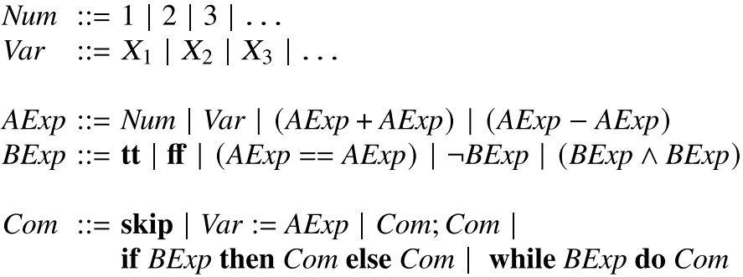
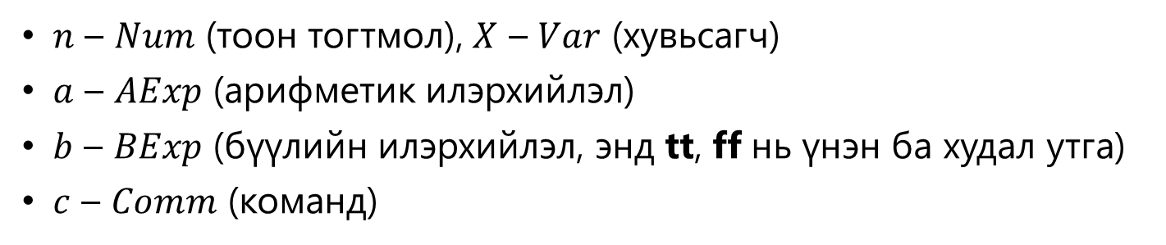
# СЕМАНТИК
#
Хялбар императив хэлний семантик
Энгийн императив хэлний синтакс
$n$ – $Num$ (тоон тогтмол), $X$ – $Var$ (хувьсагч)
$a$ – $AExp$ (арифметик илэрхийлэл)
$b$ – $BExp$ (бүүлийн илэрхийлэл, энд tt, ff нь үнэн ба худал утгa)
$c$ – $Comm$ (команд)
Notes:
54eb018a-5b32-4943-9c3b-6c3a6c02144f

Slide 14
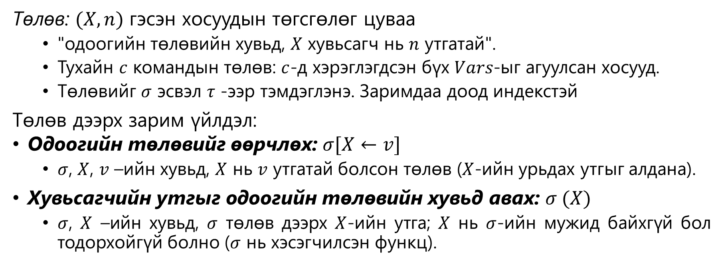
# СЕМАНТИК
#
Төлөв (State)
Императив хэлэнд аливаа командын семантик нь 𝑉𝑎𝑟𝑠-ийн утгыг хадгалах санах ойн энгийн загварыг ашигладаг.
Төлөв: $(X, n)$ гэсэн хосуудын төгсгөлөг цуваа
"одоогийн төлөвийн хувьд, $X$ хувьсагч нь $n$ утгатай".
Тухайн $c$ командын төлөв: $c$-д хэрэглэгдсэн бүх $Vars$-ыг агуулсан хосууд.
Төлөвийг $σ$ эсвэл $τ$ -ээр тэмдэглэнэ. Заримдаа доод индекстэй
Төлөв дээрх зарим үйлдэл:
Одоогийн төлөвийг өөрчлөх: $σ[X←v]$
$σ$, $X$, $v$ –ийн хувьд, $X$ нь $v$ утгатай болсон төлөв ($X$-ийн урьдах утгыг алдана).
Хувьсагчийн утгыг одоогийн төлөвийн хувьд авах: $σ (X)$
$σ$, $X$ –ийн хувьд, $σ$ төлөв дээрх $X$-ийн утга; $X$ нь $σ$-ийн мужид байхгүй бол тодорхойгүй болно ($σ$ нь хэсэгчилсэн функц).
Example 2.4 Let us fix $σ = [(X, 3), (Y, 5)]$, we have $σ[X←7]=[(X, 7), (Y, 5)]$.
We also have $σ (Y)=5$ and $σ[X←7](X)=7$; $σ (W)$ is undefined.
Notes:
54eb018a-5b32-4943-9c3b-6c3a6c02144f

Slide 15
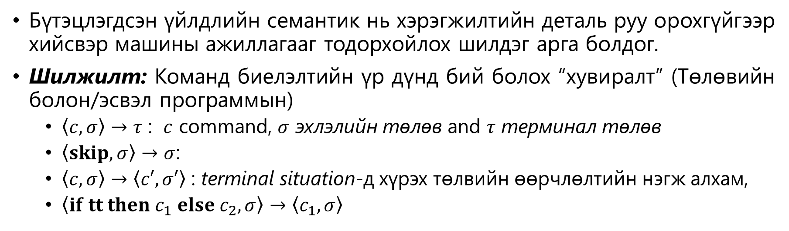
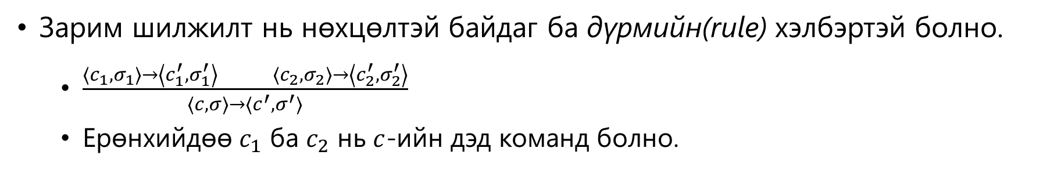
# СЕМАНТИК
#
Шилжилт (Transitions)
Бүтэцлэгдсэн үйлдлийн семантик нь хэрэгжилтийн деталь руу орохгүйгээр хийсвэр машины ажиллагааг тодорхойлох шилдэг арга болдог.
Шилжилт: Команд биелэлтийн үр дүнд бий болох “хувиралт” (Төлөвийн болон/эсвэл программын)
$\left\langle c, σ\right\rangle →τ$ : $c$ command, $σ$ эхлэлийн төлөв and $τ$ терминал төлөв
$\left\langle skip, σ\right\rangle →σ$:
$\left\langle c, σ\right\rangle →\left\langle c′, σ′\right\rangle$ : terminal situation-д хүрэх төлвийн өөрчлөлтийн нэгж алхам,
$\left\langle if tt then c_{1} else c_{2}, σ\right\rangle →\left\langle c_{1}, σ\right\rangle$
Зарим шилжилт нь нөхцөлтэй байдаг ба дүрмийн(rule) хэлбэртэй болно.
$\frac{\left\langle c_{1}, σ_{1}\right\rangle →\left\langle c_{1}^{′}, σ_{1}^{′}\right\rangle \left\langle c_{2}, σ_{2}\right\rangle →\left\langle c_{2}^{′}, σ_{2}^{′}\right\rangle }{\left\langle c, σ\right\rangle →\left\langle c^{′}, σ^{′}\right\rangle }$
Ерөнхийдөө $c_{1}$ ба $c_{2}$ нь $c$-ийн дэд команд болно.
Notes:
54eb018a-5b32-4943-9c3b-6c3a6c02144f

Slide 16
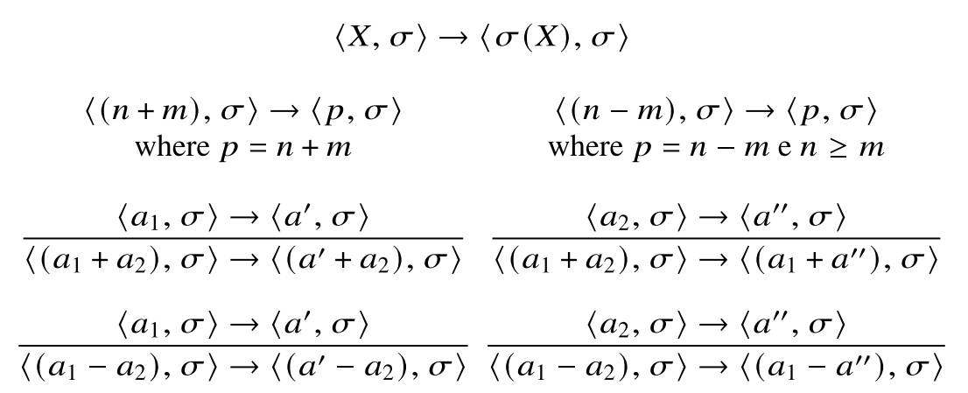
# СЕМАНТИК
#
Илэрхийллийн семантик
;
Эхний гурван дүрэм бол терминал дүрмүүд.
Бусад нь нөхцөлт дүрмүүд,
эхний хос нь гишүүдийг тус тусад нь шалгаж байна
Гишүүд дээр хийх үнэлгээний дарааллыг (order of evaluation) заагаагүй байна.
Эхний дүрмээр нэрээр утгыг авах
Шилжилтийн дүрмүүдэд зөвхөн төлөв оролцдог.
Notes:
Эхний гурван дүрэм бол терминал дүрмүүд (өөрөөр хэлбэл, сумны баруун талд байгаа тооцоолол нь өөр шилжилт хийх боломжгүй хэлбэрээр хийгдсэн).
Бичсэн дарааллаар нь харвал, нэмэгч болон нэмэгдэгч нь хоёул тогтмол байх тохиолдолд нийлбэр, үйлдлийн гишүүд нь хоёул тогтмол бөгөөд үр дүн нь натурал тоо байх тохиолдлолд ялгавр байхаар хувьсагчийн семантикийг тайлбарлаж байна. 5-7 шиг илэрхийлэлд семантик өгөгдөөгүйг анхаарна уу.
Дөрвөн дүрмээс бүрдэх хоёр дахь бүлэг нь нөхцөлт дүрмүүд. Эхний хос нь нийлбэрийн семантикийг тодорхойлж байгаа бөгөөд нийлбэрийн утагыг тооцоолохын тулд эхлээд хоёр гишүүүнийг тус тусад нь үнэлэх шаардлагатайг илтгэж байна. Дүрэмд нийлбэр/ялгаврын аргументууд дээрх хийх үнэлгээний дарааллыг (order of evaluation) заагаагүй байна.

Slide 17
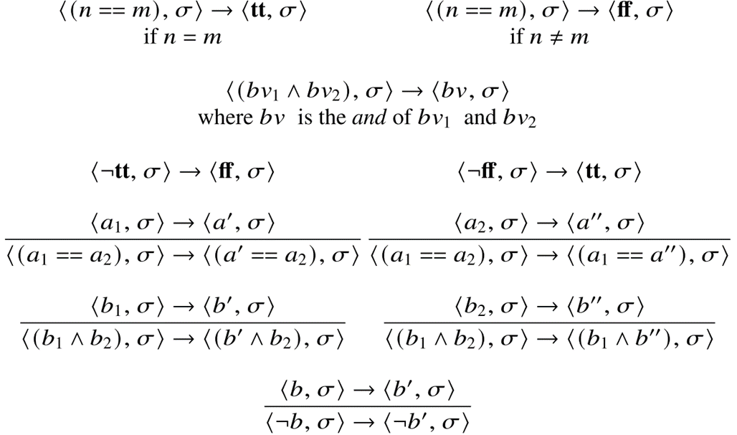

# СЕМАНТИК
# ИЛЭРХИЙЛЛИЙН СЕМАНТИК
Буулийн илэрхийлэл
$bv$ : тогтмол логик утга (tt эсвэл ff).
4-р мөр, арифметик илэрхийлэлд зориулсан шилжилт (== шалгалт).
Notes:
54eb018a-5b32-4943-9c3b-6c3a6c02144f

Slide 18
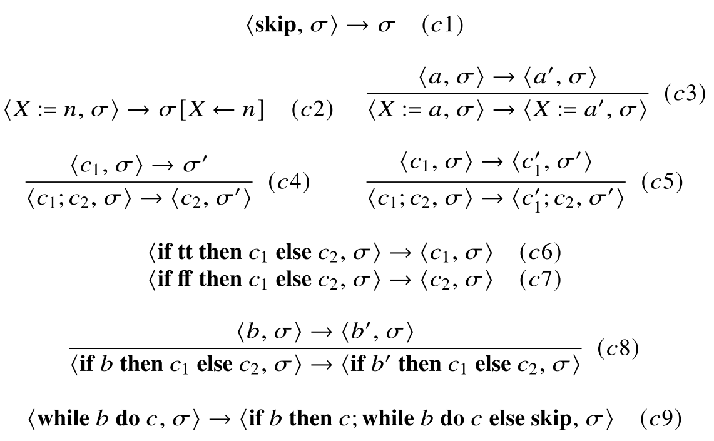
# СЕМАНТИК
#
Командын семантик
(c1), (c2), (c6), (c7) терминал дүрмүүд, (c4) терминал шилжилт, Бусад нь дэд команд
Notes:
Илэрхийллийг үнэлэх явцад σ төлөв ерөөсөө өөрчлөгддөггүй гэдгийг бид тэмдэглэсэн.
Энэ нь 2.14-р зурагт үзүүлсэн шиг командын семантикийн хувьд өөрчлөгддөг. (c1), (c2), (c6), (c7) нь терминал дүрмүүд: шилжилт нь <c, σ> → τ хэлбэртэй, зөвхөн → баруун талд төлөвтэй байна.
Дүрмийн суурь (c4) нь үргэлж терминалын шилжилт. Бусад дүрмүүд (<c, σ> → <c, τ> хэлбэрийн шилжилтийг тодорхойлдог) нь түүний дэд командуудын аль нэгийг (эсвэл дэд илэрхийлэл) үнэлэх замаар комплекс командын тооцооллыг үргэлжлүүлнэ.

Slide 19
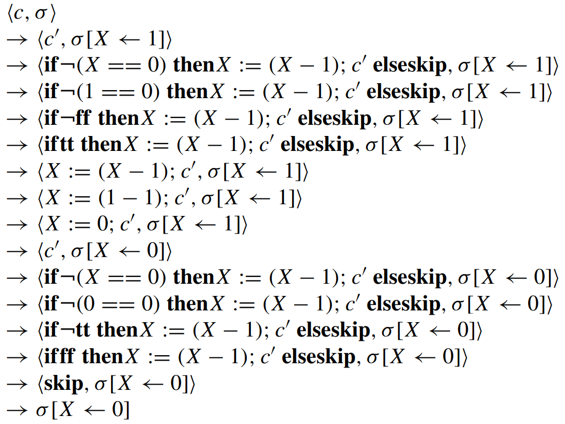
# СЕМАНТИК
#
Тооцоолол (Computations)
Тооцоолол бол өөр шилжилтээр өргөтгөх боломжгүй шилжилтийн дараалал.
Хувиралт бүр нь тодорхой дүрмээр зөвшөөрөгдсөн байх ёстой.
Notes:
Програмд дурдсан бүх хувьсагчдыг багтаасан төлөвийг ойлгоё, жишээ нь σ = [(X, 6)]. σ дахь c-ийн тооцооллыг бид дараах байдлаар хийж болно. while ¬(X == 0) do X := (X − 1) давтагдах командыг c гэж бичнэ. c-ийн үүсгэсэн тооцоолол нь дараах байдалтай байгааг харахад хэцүү биш юм.
Жишээн дээрх тооцоолол нь зогсдог бөгөөд энэ нь төгсгөлөг тооны шилжилтийн дараа өөр ямар ч шилжилт хийх боломжгүй терминал шилжилттэй үлддэг. Гэсэн хэдий ч тооцооллын тодорхойлолт нь тооцооллыг төгсгөлөг байхыг шаарддаггүй бөгөөд зөвхөн үүнийг өргөтгөх боломжгүй юм. Тиймээс дараах жишээн дээрх шиг хязгааргүй тооцоолол байж болно.

Slide 20
#
#
Программын чадвар
Бидний программ бичиж чадах хязгаар:
Компьютерээр юу хийж болох/болохгүй зүйлийн эцийн хязгаар!!!
Ямар ч программаар шийдэж чадахгүй асуудал байдаг эсэх?
Программчлалын хэлний тайлбараар бий болох шаардлагыг шалгаж чадах статик семантик задлан шинжлэгч байгуулах боломжтой юу?
Notes:
54eb018a-5b32-4943-9c3b-6c3a6c02144f

Slide 21
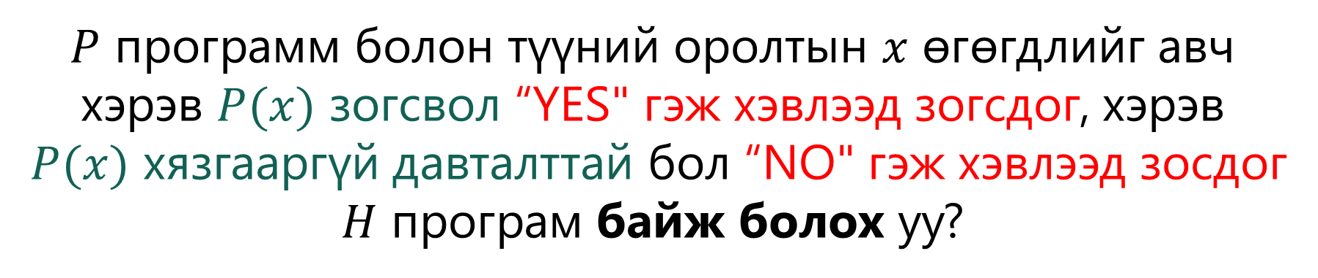
# ПРОГРАММЫН ЧАДВАР
#
Зогсох асуудал
Тодорхой оролтын өгөгдөл өгөхөд программ хязгааргүй давталт (loop) болох боломжтой бол илрүүлдэг статик задлан шинжлэгч байдаг эсэхийг шалгана.
Өөртөө зориулсан интерпретаторыг бичих боломжтой L хэлийг авч үзнэ.
ХЭЛБЭР
АГУУЛГА
ХЭРЭГЛЭЭ
ЗОГСОХ АСУУДАЛ (HALTING PROBLEM):
$P$ программ болон түүний оролтын $x$ өгөгдлийг авч хэрэв $P(x)$ зогсвол “YES" гэж хэвлээд зогсдог, хэрэв
$P(x)$ хязгааргүй давталттай бол “NO" гэж хэвлээд зосдог
$H$ програм байж болох уу?
Хэлзүй (grammar)
Семантик (semantic)
Прагматик (pragmatic)
Notes:
54eb018a-5b32-4943-9c3b-6c3a6c02144f

Slide 22
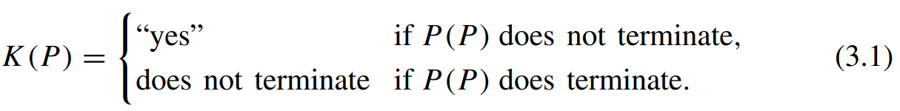

# ПРОГРАММЫН ЧАДВАР
ЗОГСОХ АСУУДАЛ
Няцаалт
Н байж болно гэсэн эсрэг нөхцөл тавьж, улмаар зөрчилд хүргэх болно.
К программыг байгуулья:
$P$ –г оролтор авч, хэрэв $H(P,P)$ нь “NO" гэж хэвлэдэг бол “YES" гэж хэвлэн зогсдог, хэрэв $H(P,P)$ нь “YES" гэж хэвлэдэг бол хязгааргүй давтдаг.
1. К программын семантик тайлбар:
2. К программын семантик тайлбар (Оролт нь $K$ өөрөө байх үед):
Тиймээс $H$ оршин байх боломжгүй
Notes:
Энэ зөрчил хаанаас гарч байна вэ? K-аас өөрөөс нь биш, бидний харж байгаачлан энэ нь H-г хэрэглэдэг энгийн програм. H-ийн шинж чанартэй программ байдаг гэж таамагласнаас үүдэлтэй зөрчил үүсч байна. Тиймээс H оршин байх боломжгүй.

Slide 23
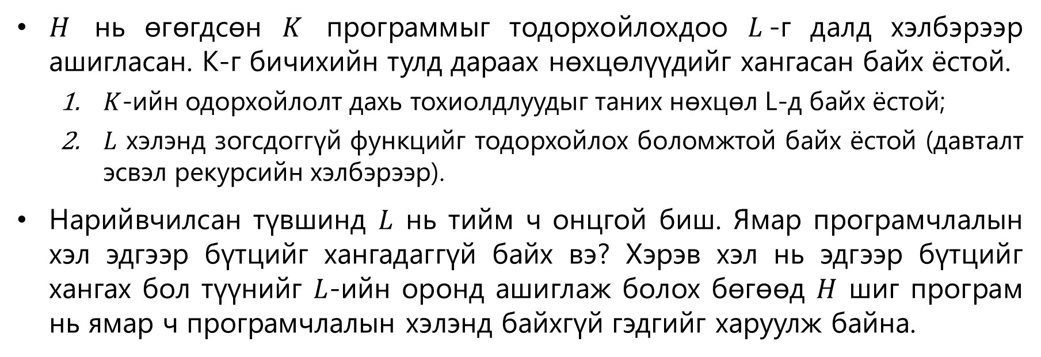
# ПРОГРАММЫН ЧАДВАР
#
Үл шийдэгдэх асуудал
Хэрэв бид L хэлнээс өөр хэлийг авбал H программ нь зөрчил үүсгэхгүйгээр оршин байх боломжтой.
ХЭЛБЭР
АГУУЛГА
ХЭРЭГЛЭЭ
$H$ нь өгөгдсөн $K$ программыг тодорхойлохдоо $L$-г далд хэлбэрээр ашигласан. K-г бичихийн тулд дараах нөхцөлүүдийг хангасан байх ёстой.
$K$-ийн одорхойлолт дахь тохиолдлуудыг таних нөхцөл L-д байх ёстой;
$L$ хэлэнд зогсдоггүй функцийг тодорхойлох боломжтой байх ёстой (давталт эсвэл рекурсийн хэлбэрээр).
Нарийвчилсан түвшинд $L$ нь тийм ч онцгой биш. Ямар програмчлалын хэл эдгээр бүтцийг хангадаггүй байх вэ? Хэрэв хэл нь эдгээр бүтцийг хангах бол түүнийг $L$-ийн оронд ашиглаж болох бөгөөд $H$ шиг програм нь ямар ч програмчлалын хэлэнд байхгүй гэдгийг харуулж байна.
Хэлзүй (grammar)
Семантик (semantic)
Прагматик (pragmatic)
Notes:
54eb018a-5b32-4943-9c3b-6c3a6c02144f

Slide 24
# ПРОГРАММЫН ЧАДВАР
ҮЛ ШИЙДЭГДЭХ АСУУДАЛ
Стандарт загвар
Notes:
54eb018a-5b32-4943-9c3b-6c3a6c02144f

Slide 25
# ПРОГРАММЫН ЧАДВАР
ҮЛ ШИЙДЭГДЭХ АСУУДАЛ
Жишээ
Шийдэлд нь зориулсан программ байдаг буюу шийдвэрлэх боломжтой асуудлууд нь бүх боломжит асуудлын өчүүхэн.
Зогсоох асуудлын нэгэн адил асуудлыг шийдвэрлэх боломжгүй гэдэг нь дараах программ байхгүй гэсэн үг:
(i) дурын аргументууд авдаг; (ii) үргэлж зогсдог ба (iii) аль аргумент нь асуудлын шийдэл, аль нь биш болохыг тодорхойлдог.
Зарим шийдэгдээгүй асуудлууд.
Программ нь тогтмол функцийг тооцоолох эсэхийг тодорхойлох;
Хоёр программ ижил функцийг тооцоолж байгаа эсэхийг тодорхойлох;
Оролт бүр дээр программ зогсдог эсэхийг тодорхойлох;
Программ нь оролт болгонд ялгарах эсэхийг тодорхойлох;
Оролтоор өгсөн программыг биелэлтийн явцад алдаа гаргах эсэхийг тодорхойлох;
Программыг гүйцэтгэх явцад алдаа гаргах эсэхийг тодорхойлох.
Notes:
54eb018a-5b32-4943-9c3b-6c3a6c02144f

Slide 26
# ПРОГРАММЫН ЧАДВАР
#
Тооцоологдох байдлын формалчлал
ХЭЛБЭР
АГУУЛГА
ХЭРЭГЛЭЭ
Хэлзүй (grammar)
Прагматик (pragmatic)
Notes:
54eb018a-5b32-4943-9c3b-6c3a6c02144f

Slide 27
# ПРОГРАММЫН ЧАДВАР
#
Алгоритмаас Функц нь олон
ХЭЛБЭР
АГУУЛГА
ХЭРЭГЛЭЭ
Хэлзүй (grammar)
Семантик (semantic)
Прагматик (pragmatic)
Notes:
54eb018a-5b32-4943-9c3b-6c3a6c02144f

Slide 28
ШИНЖЛЭХ УХААН ТЕХНОЛОГИЙН ИХ СУРГУУЛЬ
Мэдээлэл, Холбооны Технологийн Сургууль
АНХААРАЛ ТАВЬСАНД БАЯРЛАЛАА

